Slide 1

全国并行应用挑战赛
—优化组初赛规则及提交要求—

Slide 2


目录
01.软硬件细节
≈
02.结构及优化思路
03.优化方法及指标
04.程序执行结果
05.无

Slide 3
1.软硬件细节
硬件环境：
Intel(R) Xeon(R) Gold 6326 CPU @ 2.90GHz；
软件环境：
操作系统：Ubuntu 20.04.4 LTS
并行环境：openmp
依赖软件：Visual Studio Code, oneapi base toolkit
运行负载：

Slide 4
2.结构及优化思路
分配空间
对齐分配，数据结构变更
初始化数值
合并，减少重复计算
向量化
执行noflagOCC_solver算法
行访问变换为列访问
校验解决结果
合并，减少重复计算

Slide 5
3.优化方法及指标
1.替换复数为普通数组
仅作数据结构替换，未涉及算法等优化，仅为后续优化做铺垫，故效率没有提升，反而下降了。
运行时间 | Kernel | Total
初始 | 62.5277 secs | 63.5958 secs
当前 | 91.7833 secs | 92.8171 secs

Slide 6
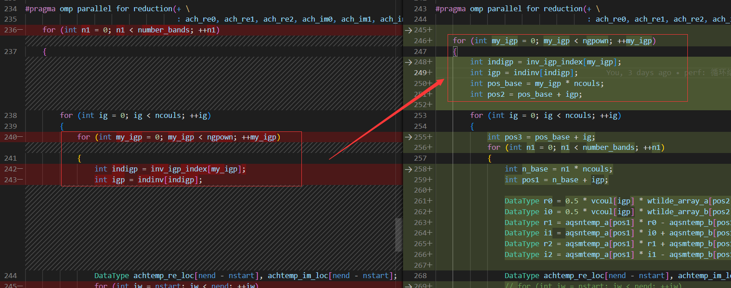
3.优化方法及指标
2.提取循环中的冗余计算至最外层
“间接寻址”操作费时较大，将其移至最外层。
运行时间 | Kernel | Total
初始 | 62.5277 secs | 63.5958 secs
当前 | 25.2021 secs | 26.2181 secs

Slide 7
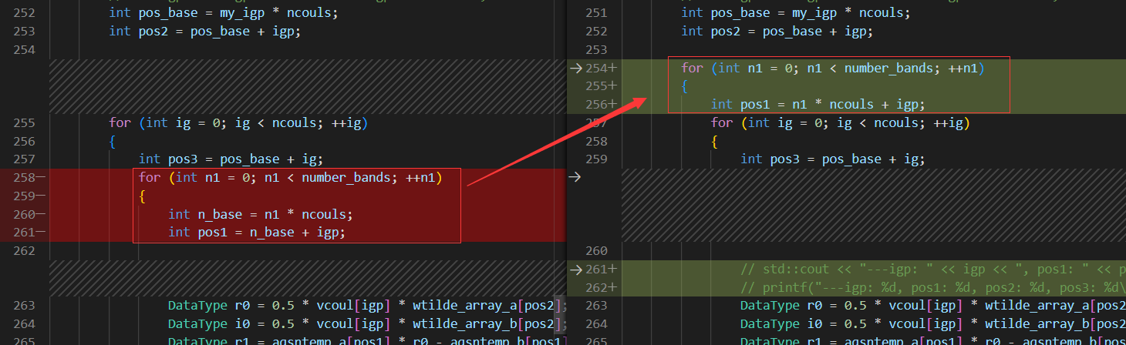
3.优化方法及指标
3.行存储读取转换为列存储读取
运行时间 | Kernel | Total
初始 | 62.5277 secs | 63.5958 secs
当前 | 5.89682 secs | 6.82924 secs

Slide 8
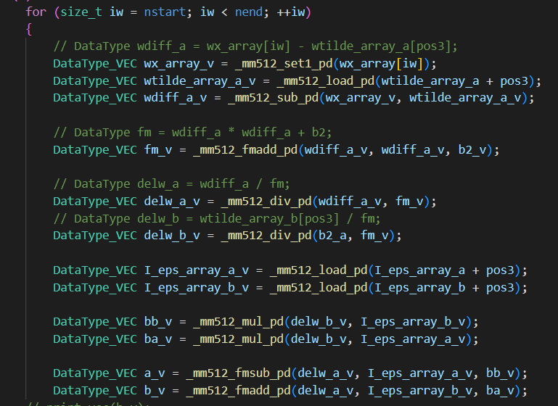
3.优化方法及指标
运行时间 | Kernel | Total
初始 | 62.5277 secs | 63.5958 secs
当前 | 3.94935 secs | 4.73719 secs
4.向量化处理

Slide 9
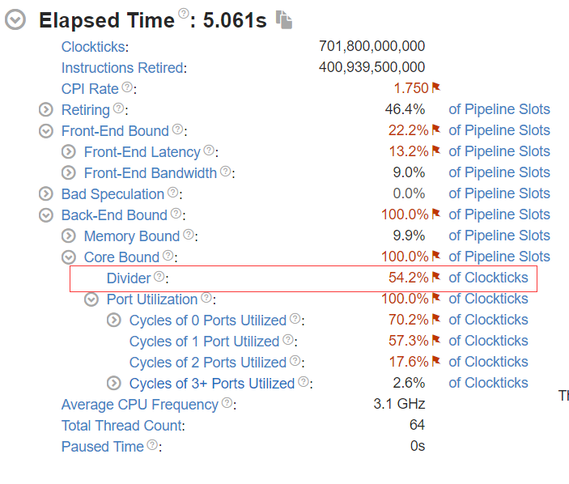
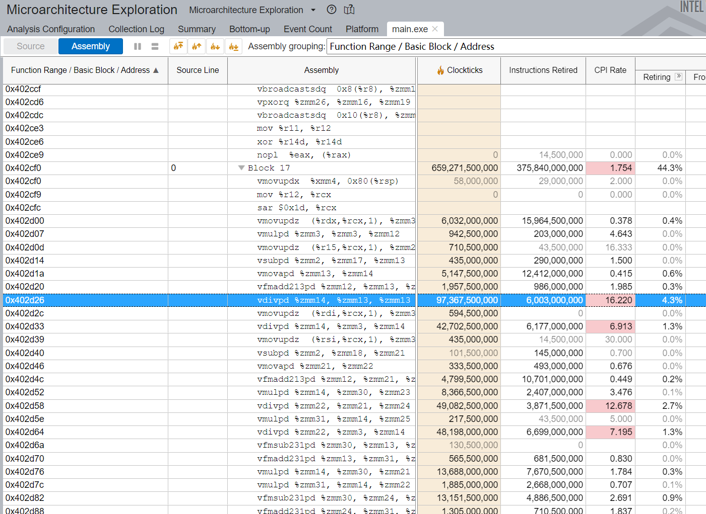
3.优化方法及指标
5.结合vtune进行除法优化
发现除法计算占用较多，将两次除法变换为“一次除法+两次乘法”
运行时间 | Kernel | Total
初始 | 62.5277 secs | 63.5958 secs
当前 | 2.78971 secs | 3.50224 secs

Slide 10
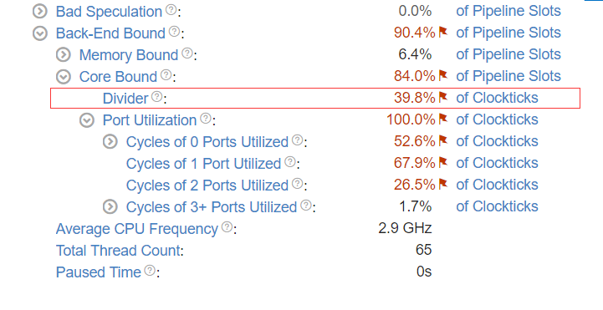
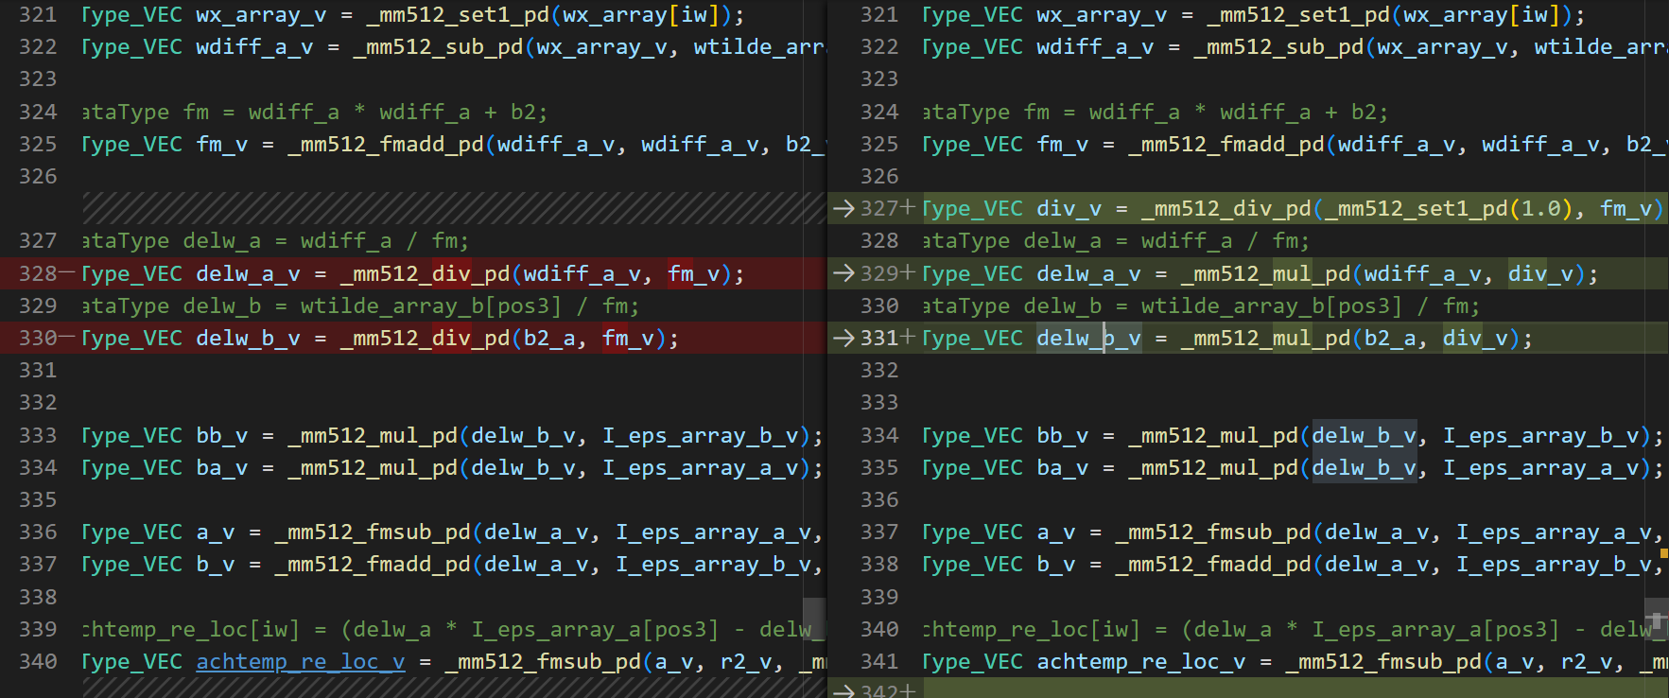
3.优化方法及指标
运行时间 | Kernel | Total
初始 | 62.5277 secs | 63.5958 secs
当前 | 2.78971 secs | 3.50224 secs
5.结合vtune进行除法优化
经过优化处理除法的时间占用由54.2%将为%39.8%

Slide 11
4.程序执行结果
Sizeof(ComplexType = 16 bytes
number_bands = 512 nvband = 2 ncouls = 32768 nodes_per_group = 20 ngpown = 1638 nend = 3 nstart = 0
Memory Foot Print = 2.09998 GBs
here are 64 threads
2.861524,8.599619
!!!! SUCCESS - !!!! Correctness test passed :-D :-D
Final achtemp
(-264241150.652440,1321205763.073767)
(-137405399.084020,961837795.249507)
(-83783779.975772,754054017.360926)
********** Kernel Time Taken **********= 3.94935 secs
********** Total Time Taken **********= 4.73719 secs

Slide 12
完毕
Thanks

